Slide 1


Program Penilaian Olimpiade
Program Penilaian Olimpiade

Slide 2










Latar Belakang
Nama Anggota Kelompok:
Faiz Fadilah - 5210411356
Radam Gumelar - 5210411376
UNIVERSITAS TEKNOLOGI
YOGYAKARTA
Program Penilaian Olimpiade adalah sebuah program yang dibuat oleh developer untuk memberikan kemudahan korektor dalam menghitung nilai akhir peserta olimpiade tanpa menggunakan mesin scan
01
02

Slide 3

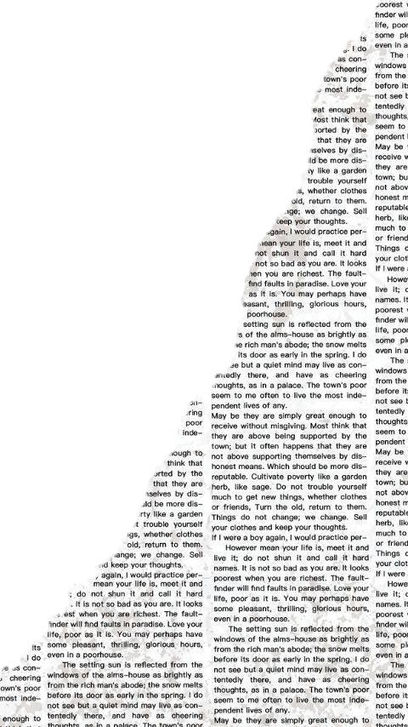
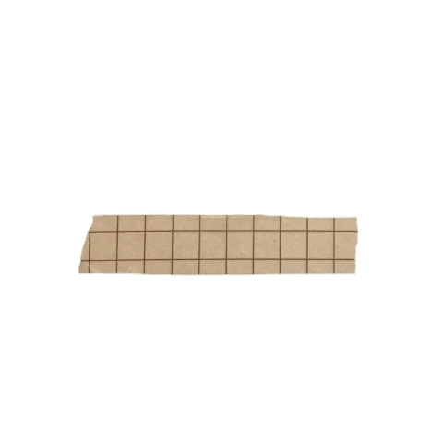

Kebutuhan Program
Analisa Kebutuhan
Program mampu memasukkan data peserta yang diperlukan
Program mampu mengkalkulasi nilai akhir peserta olimpiade
Program mampu menampilkan nilai akhir yang didapat oleh peserta
Program diharapkan mampu melakukan perhitungan cepat dengan hanya menginputkan jumlah jawaban benar, salah, dan kosong sehingga mempermudah korektor dalam menghitung nilai akhir peserta
03
04

Slide 4


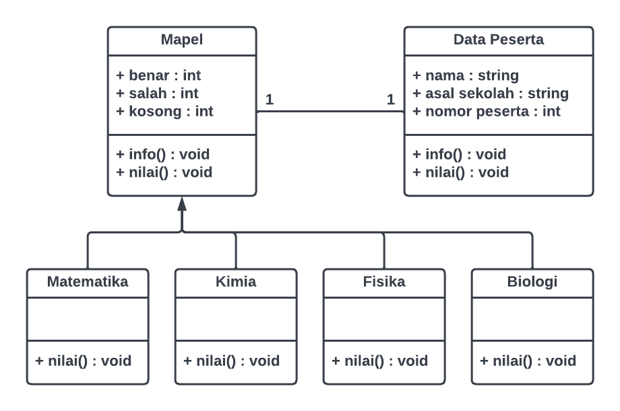




Class Diagram
Keterangan
1 class Data Peserta
1 Super class Mapel dengan 4 child class yaitu (Matematika, Kimia, Fisika, Biologi)
Kelas Data peserta memiliki hubungan one to one dengan kelas Mapel
Konsep Overloading → kelas mapel dengan kelas data Peserta
Konsep Overriding → kelas Mapel dengan kelas child nya
05
06

Slide 5
Terima Kasih
Terima Kasih

